Slide 1
제 2장 네트워크 모델(2)
최승식

Slide 2
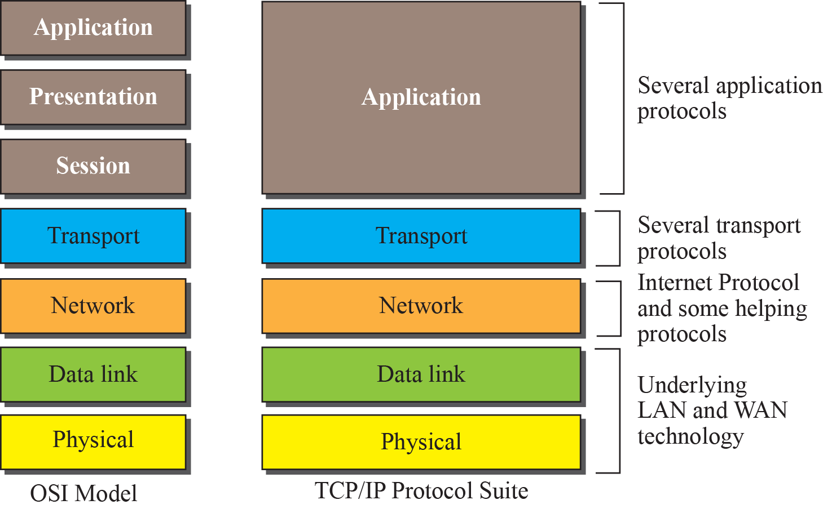
2.3 TCP/IP 프로토콜 그룹
TCP/IP 프로토콜에는 전송층과 표현층이 없음

Slide 3



주소지정
프로토콜 계층화와 관련하여 발신지와 목적지간 통신을 위해 4쌍의 주소 사용

Slide 4
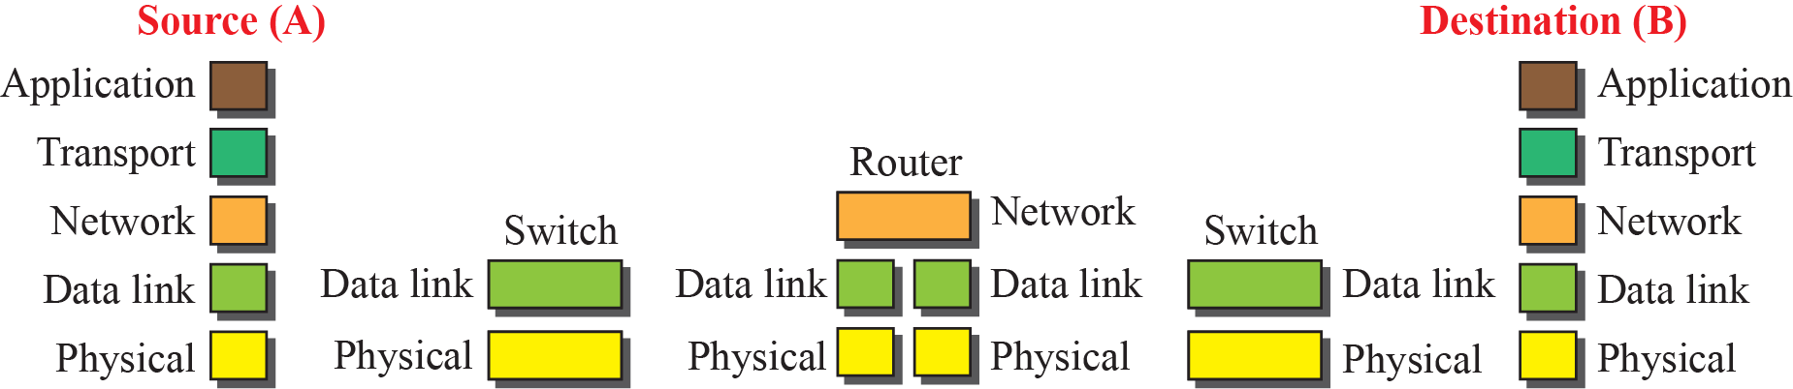
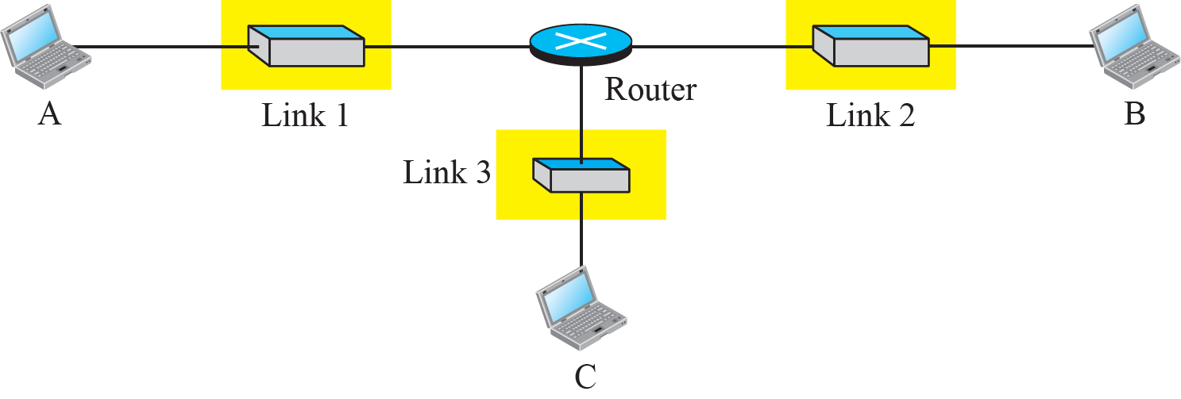
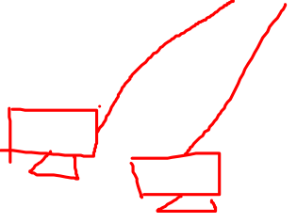
TCP/IP 프로토콜 계층적 구조
링크층 스위치를 가진 3개의 LAN으로 이루어진 인터넷
링크들은 하나의 라우터에 연결

Slide 5

Switch vs. Router
 | Switch* | Router
계층 | 물리/링크계층 | 물리/링크/네트워크 계층
주소 | 물리주소 | 논리주소
가격 | 저가 | 고가
용량 | 소규모 | 중대형
연결형태 | 사용자연결 | 외부망연결
*여기서 switch는 링크계층에 한정된 좁은의미의 switch로 넓은의미의 switch는 router을 포함할 수 있음. 본강좌에서는 좁은 의미의 switch를 사용함.

Slide 6
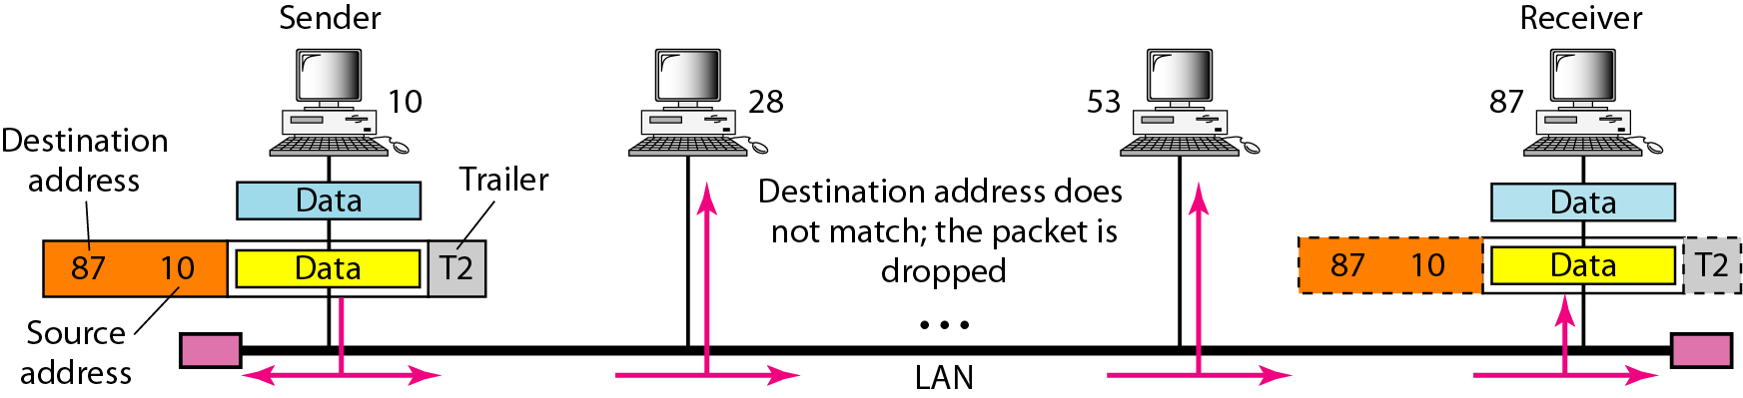
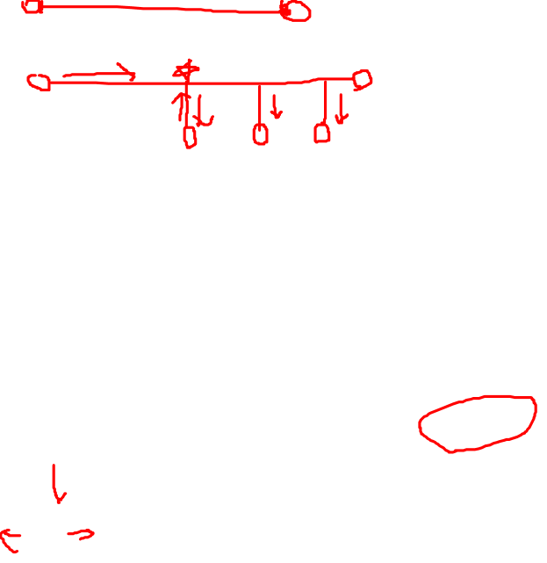
Figure 2.19 Physical addresses

Slide 7
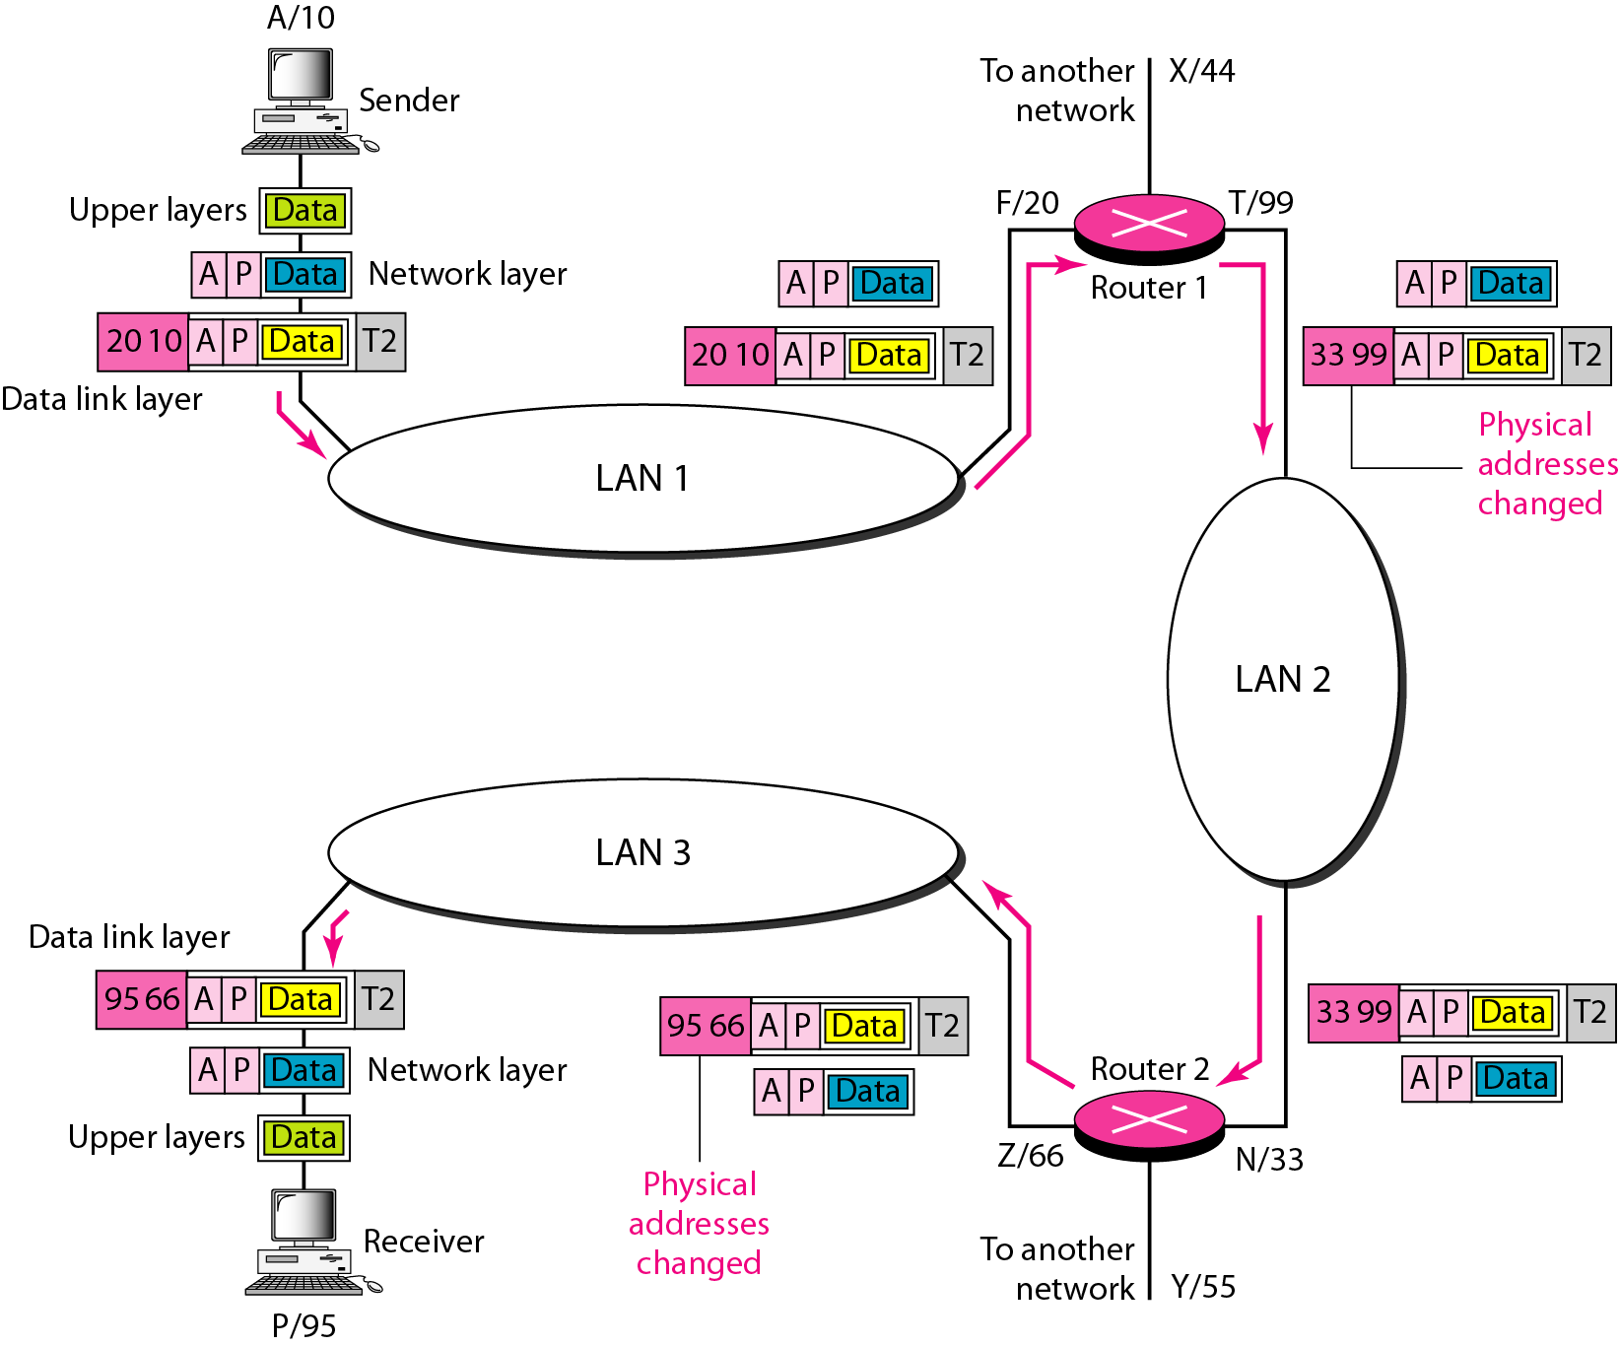

IP 주소 (IP Address)

Slide 8
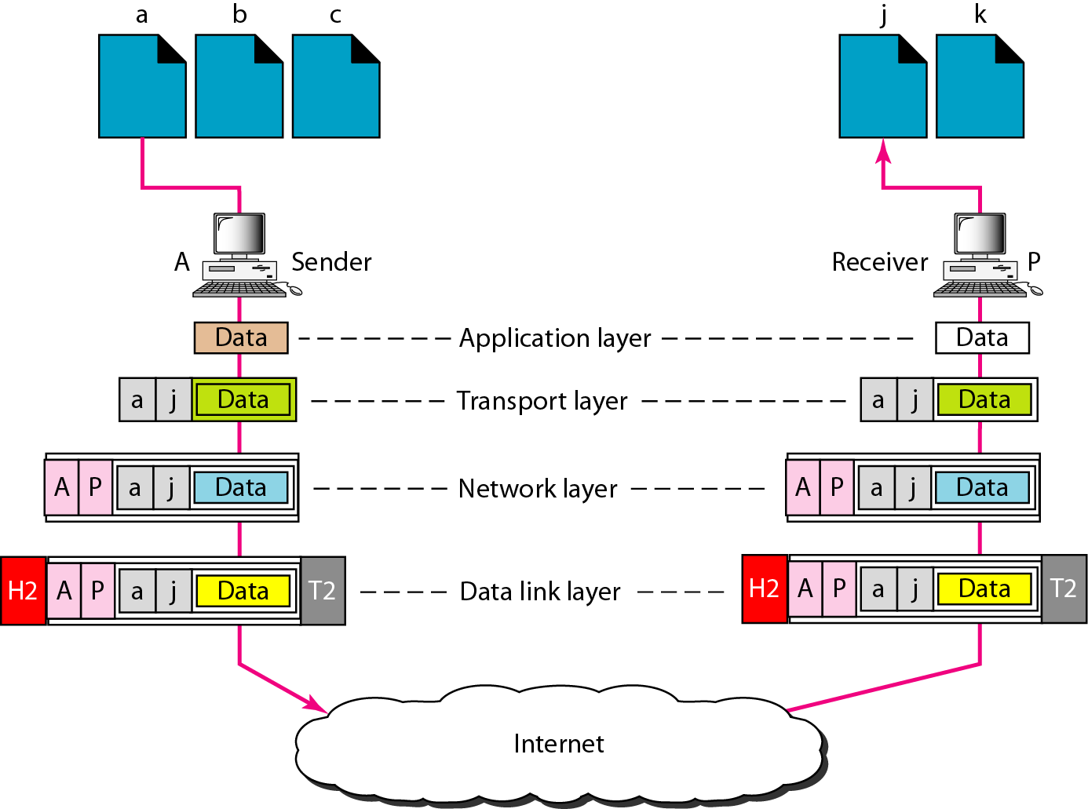

포트 주소(Port address)

